Slide 1
Inscripción al Registro Fiscal de proveedores de Empresas Mineras

Slide 2
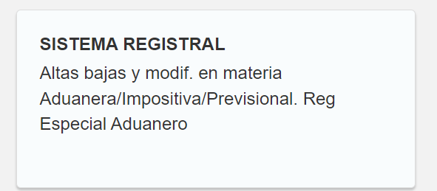
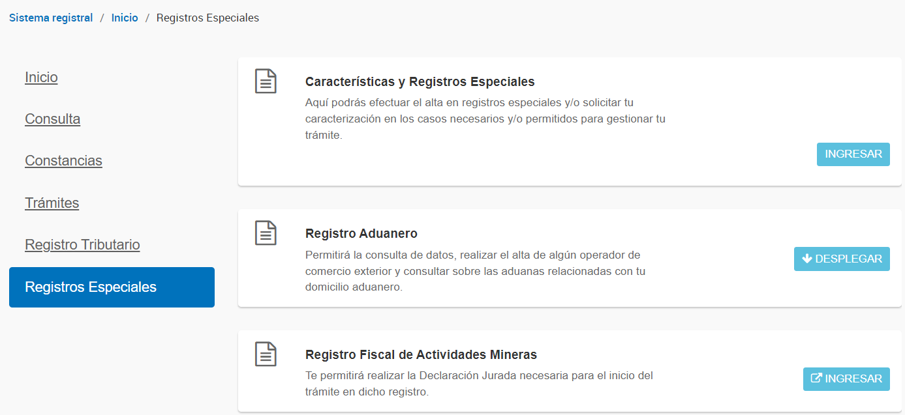
Ingresar a AFIP con Clave Fiscal – Servicio
“Sistema Registral”, opción “Registros Especiales”.

Slide 3
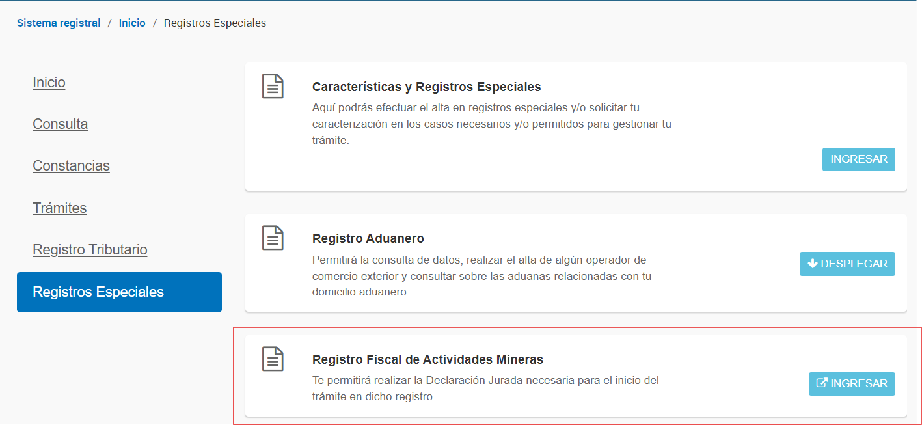
2) Seleccionar la subopción “Registro Fiscal de Actividades
Mineras”.

Slide 4
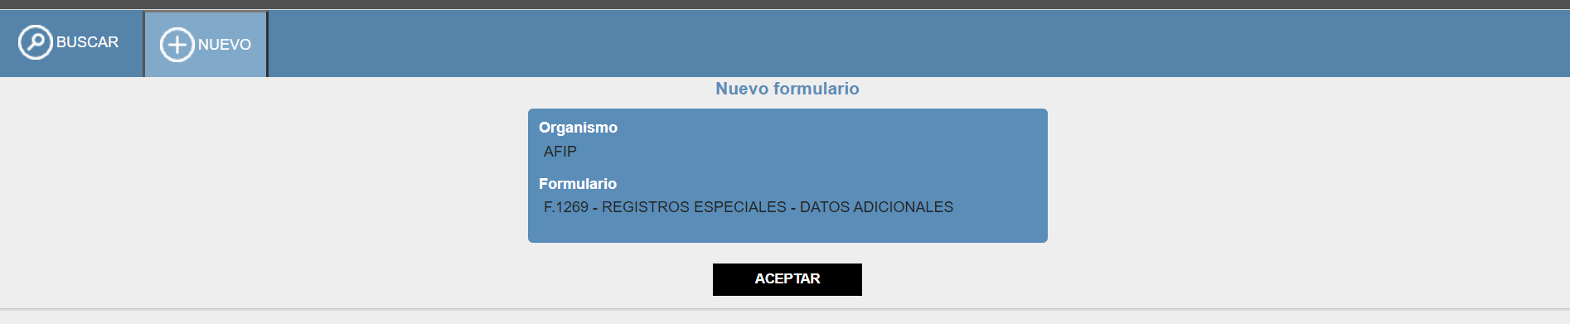
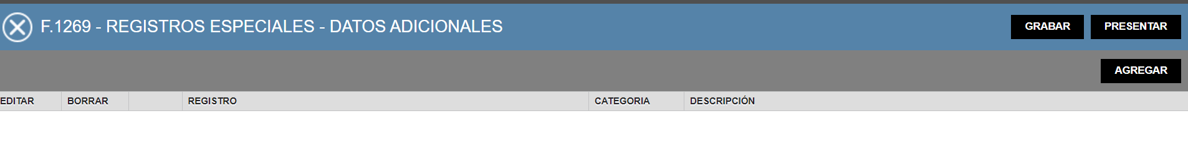
3) Nuevo - Aceptar – Agregar.

Slide 5
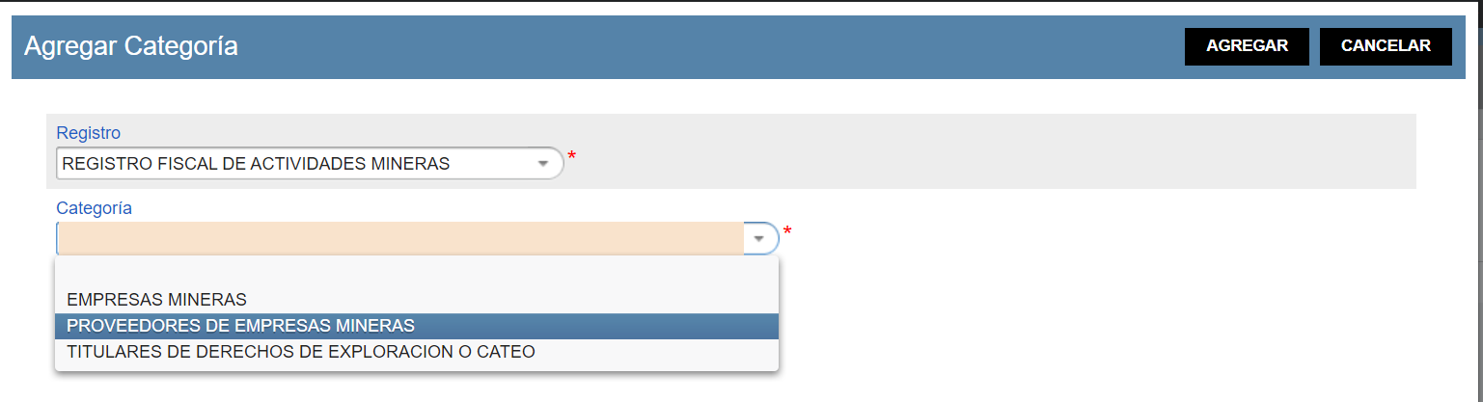
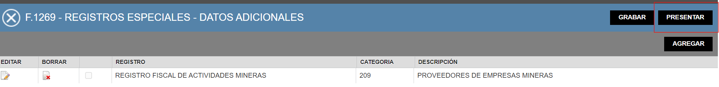
4) Registro: Seleccionar “Registro fiscal de actividades mineras”.
Categoría: Seleccionar “Proveedores de empresas mineras”.
5) ¿Es beneficiario de la Ley N° 24.196? NO
6) Presentar

Slide 6
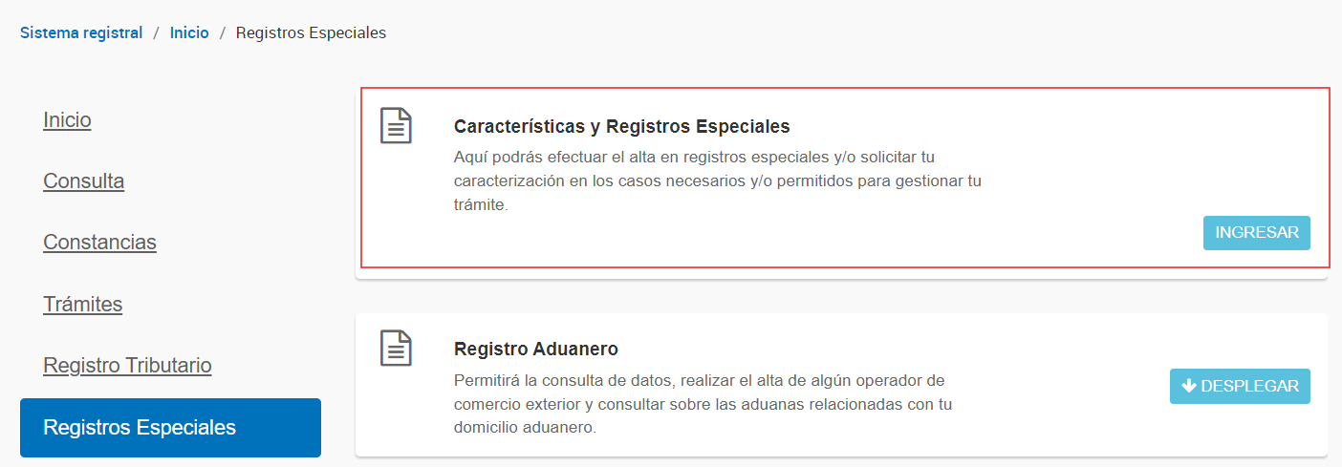
7) Ingresar nuevamente a “Sistema Registral”, opción “Registros Especiales” (paso 1), subopción “Características y Registros Especiales”.

Slide 7
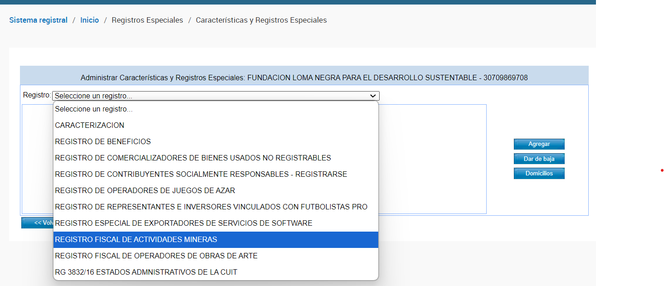
8) En el menú “Registro” seleccionar “Registro Fiscal de Actividades Mineras” – “Agregar”.

Slide 8
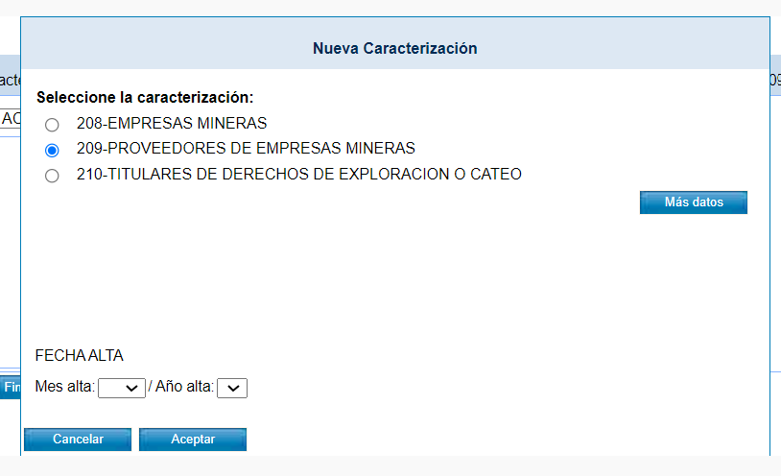
9) Seleccionar “209 – Proveedores de empresas mineras”.
Completar la fecha de alta - Aceptar.

Slide 9
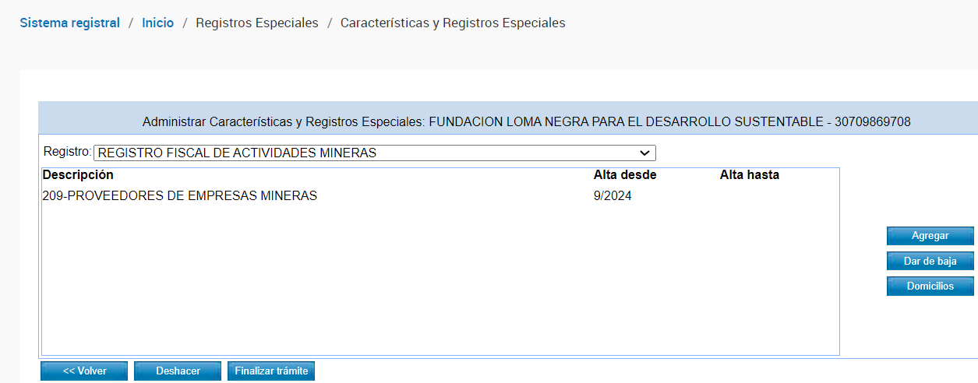
10) Finalizar trámite.

